Slide 1
Capítulo 9: Memoria principal

Slide 2
Capítulo 9: Gestión de la memoria
Fondo
Asignación de memoria contigua
paginación
Estructura de la tabla de páginas
Intercambio
Ejemplo: las arquitecturas Intel de 32 y 64 bits
Ejemplo: arquitectura ARMv8

Slide 3
Objetivos
Proporcionar una descripción detallada de varias formas de organizar el hardware de memoria.
Para discutir varias técnicas de manejo de la memoria,
Proporcionar una descripción detallada del Intel Pentium, que admite tanto la segmentación pura como la segmentación con paginación.

Slide 4
Fondo
El programa debe llevarse (desde el disco) a la memoria y colocarse dentro de un proceso para que se ejecute.
La memoria principal y los registros son solo almacenamiento al que la CPU puede acceder directamente
La unidad de memoria solo ve una secuencia de:
direcciones + solicitudes de lectura, o
dirección + datos y escribir solicitudes
El acceso al registro se realiza en un reloj de CPU (o menos)
La memoria principal puede tardar muchos ciclos, provocando un bloqueo
Cache se encuentra entre la memoria principal y los registros de la CPU
Protección de la memoria necesaria para garantizar el correcto funcionamiento

Slide 5
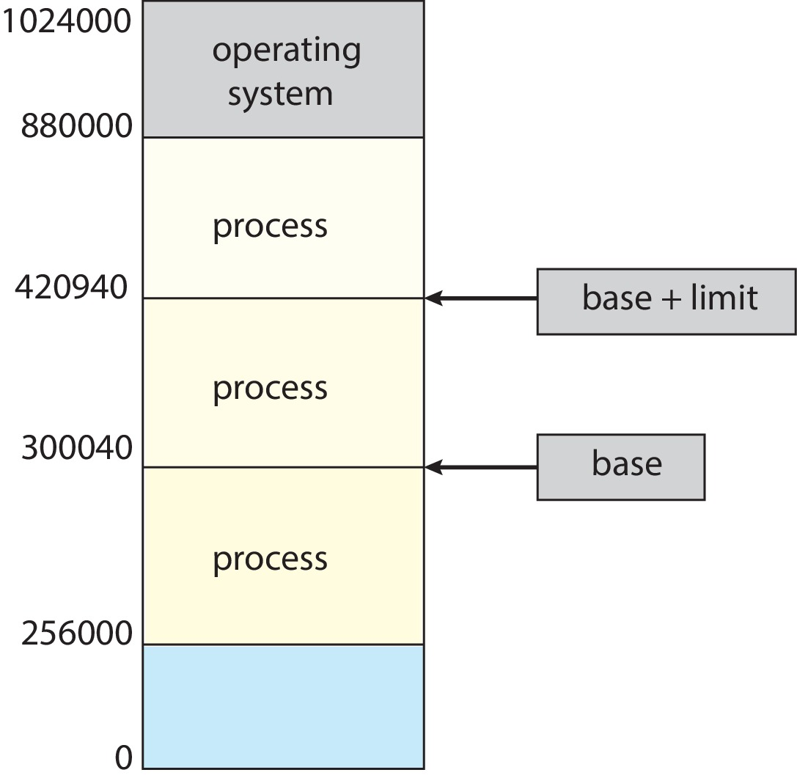
Proteccion
Es necesario censurar que un proceso pueda acceder solo a aquellas direcciones en su espacio de direcciones.
Podemos proporcionar esta protección utilizando un par de bases. y Los registros de límite definen el espacio de direcciones lógicas de un proceso.

Slide 6
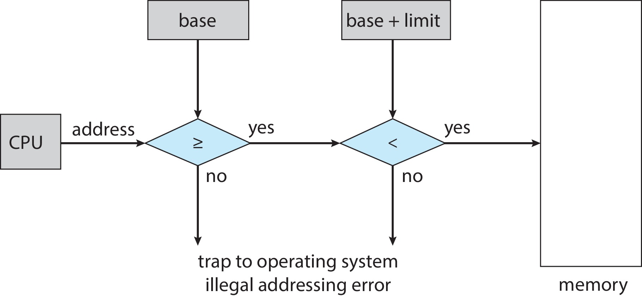
Protección de direcciones de hardware
La CPU debe verificar cada acceso a la memoria generado en el modo de usuario para asegurarse de que esté entre la base y el límite para ese usuario.
las instrucciones para cargar los registros base y límite son privilegiadas

Slide 7
Enlace de direcciones
Programas en disco, listos para ser llevados a la memoria para ejecutarse, forman una cola de entrada
Sin soporte, se debe cargar en la dirección 0000
Es inconveniente que el primer usuario procese la dirección física siempre en 0000
¿Cómo no puede ser?
Direcciones representadas de diferentes maneras en diferentes etapas de la vida de un programa
Direcciones del código fuente generalmente simbólicas.
Las direcciones de código compilado se vinculan a direcciones reubicables
es decir, " 14 bytes desde el comienzo de este módulo "
El vinculador o cargador vinculará direcciones reubicables a direcciones absolutas
es decir, 74014
Cada enlace asigna un espacio de direcciones a otro

Slide 8
Vinculación de instrucciones y datos a la memoria
La vinculación de direcciones de instrucciones y datos a direcciones de memoria puede ocurrir en tres etapas diferentes
Tiempo de compilación : si la ubicación de la memoria se conoce a priori, se puede generar código absoluto ; debe recompilar el código si la ubicación inicial cambia
Tiempo de carga : debe generar código reubicable si no se conoce la ubicación de la memoria en el momento de la compilación.
Tiempo de ejecución : el enlace se retrasa hasta el tiempo de ejecución si el proceso se puede mover durante su ejecución de un segmento de memoria a otro.
Necesita soporte de hardware para mapas de direcciones (por ejemplo, base y límite). registros)

Slide 9
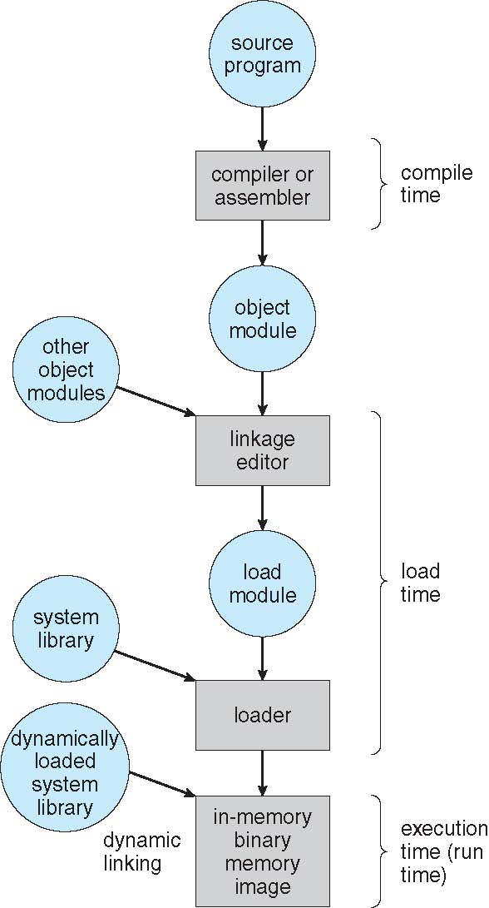
Procesamiento en varios pasos de un programa de usuario

Slide 10
Espacio de direcciones lógicas versus físicas
El concepto de un espacio de direcciones lógicas que está vinculado a un espacio físico separado. DIRECCIÓN espacio es fundamental para la gestión adecuada de la memoria
Lógico DIRECCIÓN – generado por la CPU; también conocido como virtual DIRECCIÓN
Físico DIRECCIÓN – dirección vista por la unidad de memoria
Las direcciones lógicas y físicas son las mismas en los esquemas de vinculación de direcciones en tiempo de compilación y en tiempo de carga; Las direcciones lógicas (virtuales) y físicas difieren en el esquema de vinculación de direcciones en tiempo de ejecución.
Lógico DIRECCIÓN espacio es el conjunto de todas las direcciones lógicas generadas por un programa
Físico DIRECCIÓN espacio es el conjunto de todas las direcciones físicas generadas por un programa

Slide 11
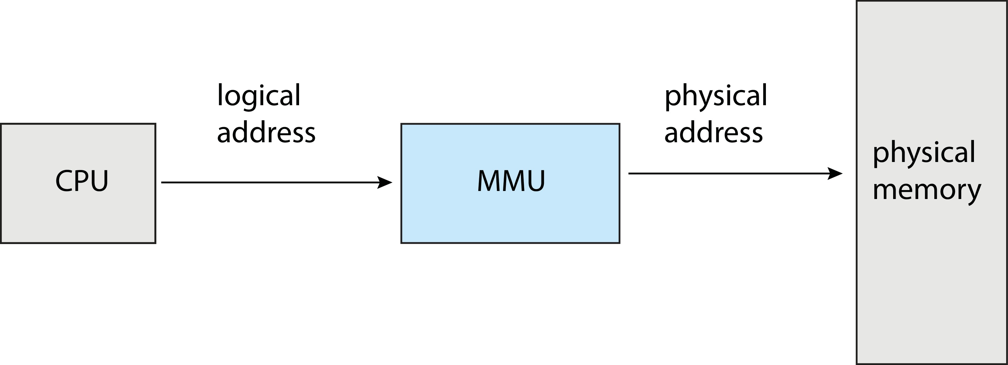
Unidad de gestión de memoria ( MMU )
Dispositivo de hardware que en tiempo de ejecución asigna direcciones virtuales a físicas
Hay muchos métodos posibles, cubiertos en el resto de este capítulo.

Slide 12
Unidad de gestión de memoria (cont.)
Considere un esquema simple. que es una generalización del esquema de registro base.
El registro base ahora se llama reubicación. registro
El valor en el registro de reubicación se agrega a cada dirección generada por un proceso de usuario en el momento en que se envía a la memoria.
El programa de usuario trabaja con direcciones lógicas ; nunca ve las direcciones físicas reales
La vinculación en tiempo de ejecución se produce cuando se hace referencia a la ubicación en la memoria.
Dirección lógica vinculada a direcciones físicas

Slide 13
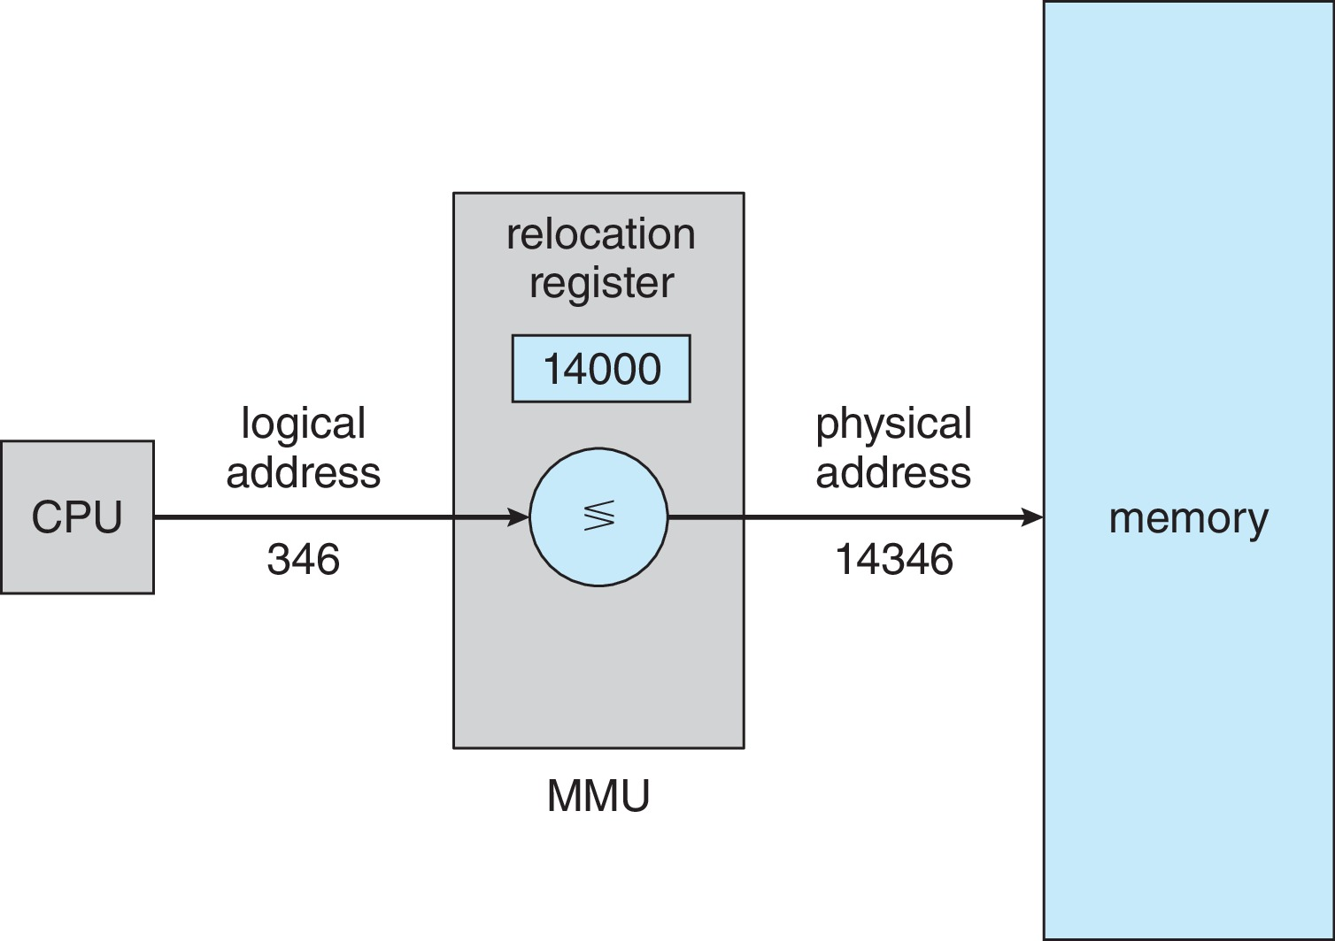
Unidad de gestión de memoria (cont.)
Considere un esquema simple. que es una generalización del esquema de registro base.
El registro base ahora se llama reubicación. registro
El valor en el registro de reubicación se agrega a cada dirección generada por un proceso de usuario en el momento en que se envía a la memoria.

Slide 14
Carga dinámica
Todo el programa necesita estar en la memoria para ejecutarse.
La rutina no se carga hasta que se llama
Mejor utilización del espacio de memoria; la rutina no utilizada nunca se carga
Todas las rutinas guardadas en disco en formato de carga reubicable
Útil cuando se necesitan grandes cantidades de código para manejar casos que ocurren con poca frecuencia
No se requiere soporte especial del sistema operativo.
Implementado a través del diseño del programa.
El sistema operativo puede ayudar proporcionando bibliotecas para implementar la carga dinámica

Slide 15
Enlace dinámico
Estático enlace – bibliotecas del sistema y código de programa combinados por el cargador en la imagen del programa binario
Enlace dinámico: enlace pospuesto hasta el momento de la ejecución
Pequeño fragmento de código, stub , que se utiliza para localizar la rutina de biblioteca residente en memoria adecuada
Stub se reemplaza con la dirección de la rutina y ejecuta la rutina.
El sistema operativo comprueba si la rutina está en la dirección de memoria del proceso
Si no está en el espacio de direcciones, agréguelo al espacio de direcciones
Los enlaces dinámicos son particularmente útiles para las bibliotecas.
Sistema también conocido como compartido. bibliotecas
Considere la aplicabilidad para aplicar parches a las bibliotecas del sistema.
Es posible que sea necesario realizar versiones

Slide 16
Asignación contigua
La memoria principal debe admitir tanto el sistema operativo como los procesos del usuario.
Recurso limitado, debe asignarse eficientemente.
La asignación contigua es uno de los primeros métodos
La memoria principal suele dividirse en dos particiones :
Sistema operativo residente, generalmente mantenido en poca memoria con vector de interrupción
Los procesos de usuario luego se mantienen en memoria alta.
Cada proceso contenido en una única sección contigua de memoria.

Slide 17
Asignación contigua (Cont.)
Registros de reubicación utilizados para proteger los procesos de los usuarios entre sí y contra cambios en el código y los datos del sistema operativo.
El registro base contiene el valor de la dirección física más pequeña
El registro de límite contiene un rango de direcciones lógicas; cada dirección lógica debe ser menor que el registro de límite
MMU asigna direcciones lógicas dinámicamente
Luego puede permitir que acciones como que el código del kernel sea transitorio. y el kernel cambia de tamaño

Slide 18

Soporte de hardware para registros de reubicación y límite

Slide 19
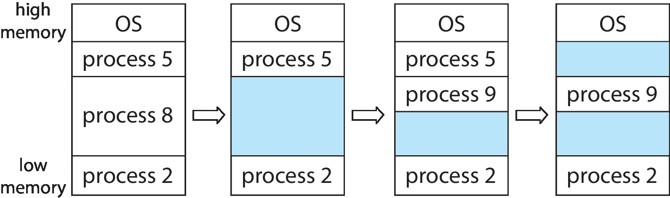
Partición variable
Asignación de múltiples particiones
Grado de multiprogramación limitado por el número de particiones.
partición variable Tamaños para eficiencia (dimensionados según las necesidades de un proceso determinado).
Agujero – bloque de memoria disponible; Agujeros de varios tamaños están dispersos por toda la memoria.
Cuando llega un proceso, se le asigna memoria desde un agujero lo suficientemente grande como para acomodarlo.
El proceso que sale libera su partición, las particiones libres adyacentes se combinan
El sistema operativo mantiene información sobre: a) particiones asignadas b) particiones libres (agujero)

Slide 20
Problema de asignación de almacenamiento dinámico
Cómo satisfacer una solicitud de tamaño n a partir de una lista de agujeros libres?
Primer ajuste : asigne el primer orificio que sea lo suficientemente grande
Mejor ajuste : asigne el orificio más pequeño que sea lo suficientemente grande; debe buscar en la lista completa, a menos que esté ordenado por tamaño
Produce el agujero sobrante más pequeño.
Peor ajuste : asigna el agujero más grande ; También debe buscar en la lista completa.
Produce el agujero sobrante más grande.
El primer ajuste y el mejor ajuste son mejores que los peores en términos de velocidad y utilización del almacenamiento

Slide 21
Fragmentación
Externo Fragmentación – existe espacio de memoria total para satisfacer una solicitud, pero no es contiguo
Interno Fragmentación – la memoria asignada puede ser ligeramente mayor que la memoria solicitada; esta diferencia de tamaño es la memoria interna de una partición, pero no se utiliza
El primer análisis de ajuste revela que dados N bloques asignados, 0,5 N bloques se perdieron debido a la fragmentación
1/3 puede ser inutilizable -> 50 por ciento regla

Slide 22
Fragmentación (Cont.)
Reducir la fragmentación externa mediante compactación.
Mezcle el contenido de la memoria para colocar toda la memoria libre en un bloque grande
sólo es posible si la reubicación es dinámica y se realiza en el momento de la ejecución.
problema de E/S
Retener el trabajo en la memoria mientras está involucrado en E/S
Realice E/S solo en búferes del sistema operativo
Ahora considere que la tienda de respaldo tiene los mismos problemas de fragmentación.

Slide 23
paginación
El espacio de direcciones físicas de un proceso puede ser no contiguo; Al proceso se le asigna memoria física siempre que esta última esté disponible.
Evita la fragmentación externa
Evita el problema de fragmentos de memoria de diferentes tamaños
Divida la memoria física en bloques de tamaño fijo llamados marcos.
El tamaño es potencia de 2, entre 512 bytes y 16 Mbytes
Divida la memoria lógica en bloques del mismo tamaño llamados páginas.
Mantenga un registro de todos los fotogramas gratuitos
Para ejecutar un programa de tamaño N páginas, necesita encontrar N marcos libres y cargar el programa
Configurar una página tabla para traducir direcciones lógicas a físicas
La tienda de respaldo también está dividida en páginas.
Todavía tengo fragmentación interna.

Slide 24
Esquema de traducción de direcciones
La dirección generada por la CPU se divide en:
Página número ( pag ) – utilizado como índice en una página mesa que contiene la dirección base de cada página en la memoria física
Página compensar ( re ) – combinado con la dirección base para definir la dirección de memoria física que se envía a la unidad de memoria
Para un espacio de direcciones lógicas de 2 ^{m} y un tamaño de página dados 2 ^{norte}

Slide 25
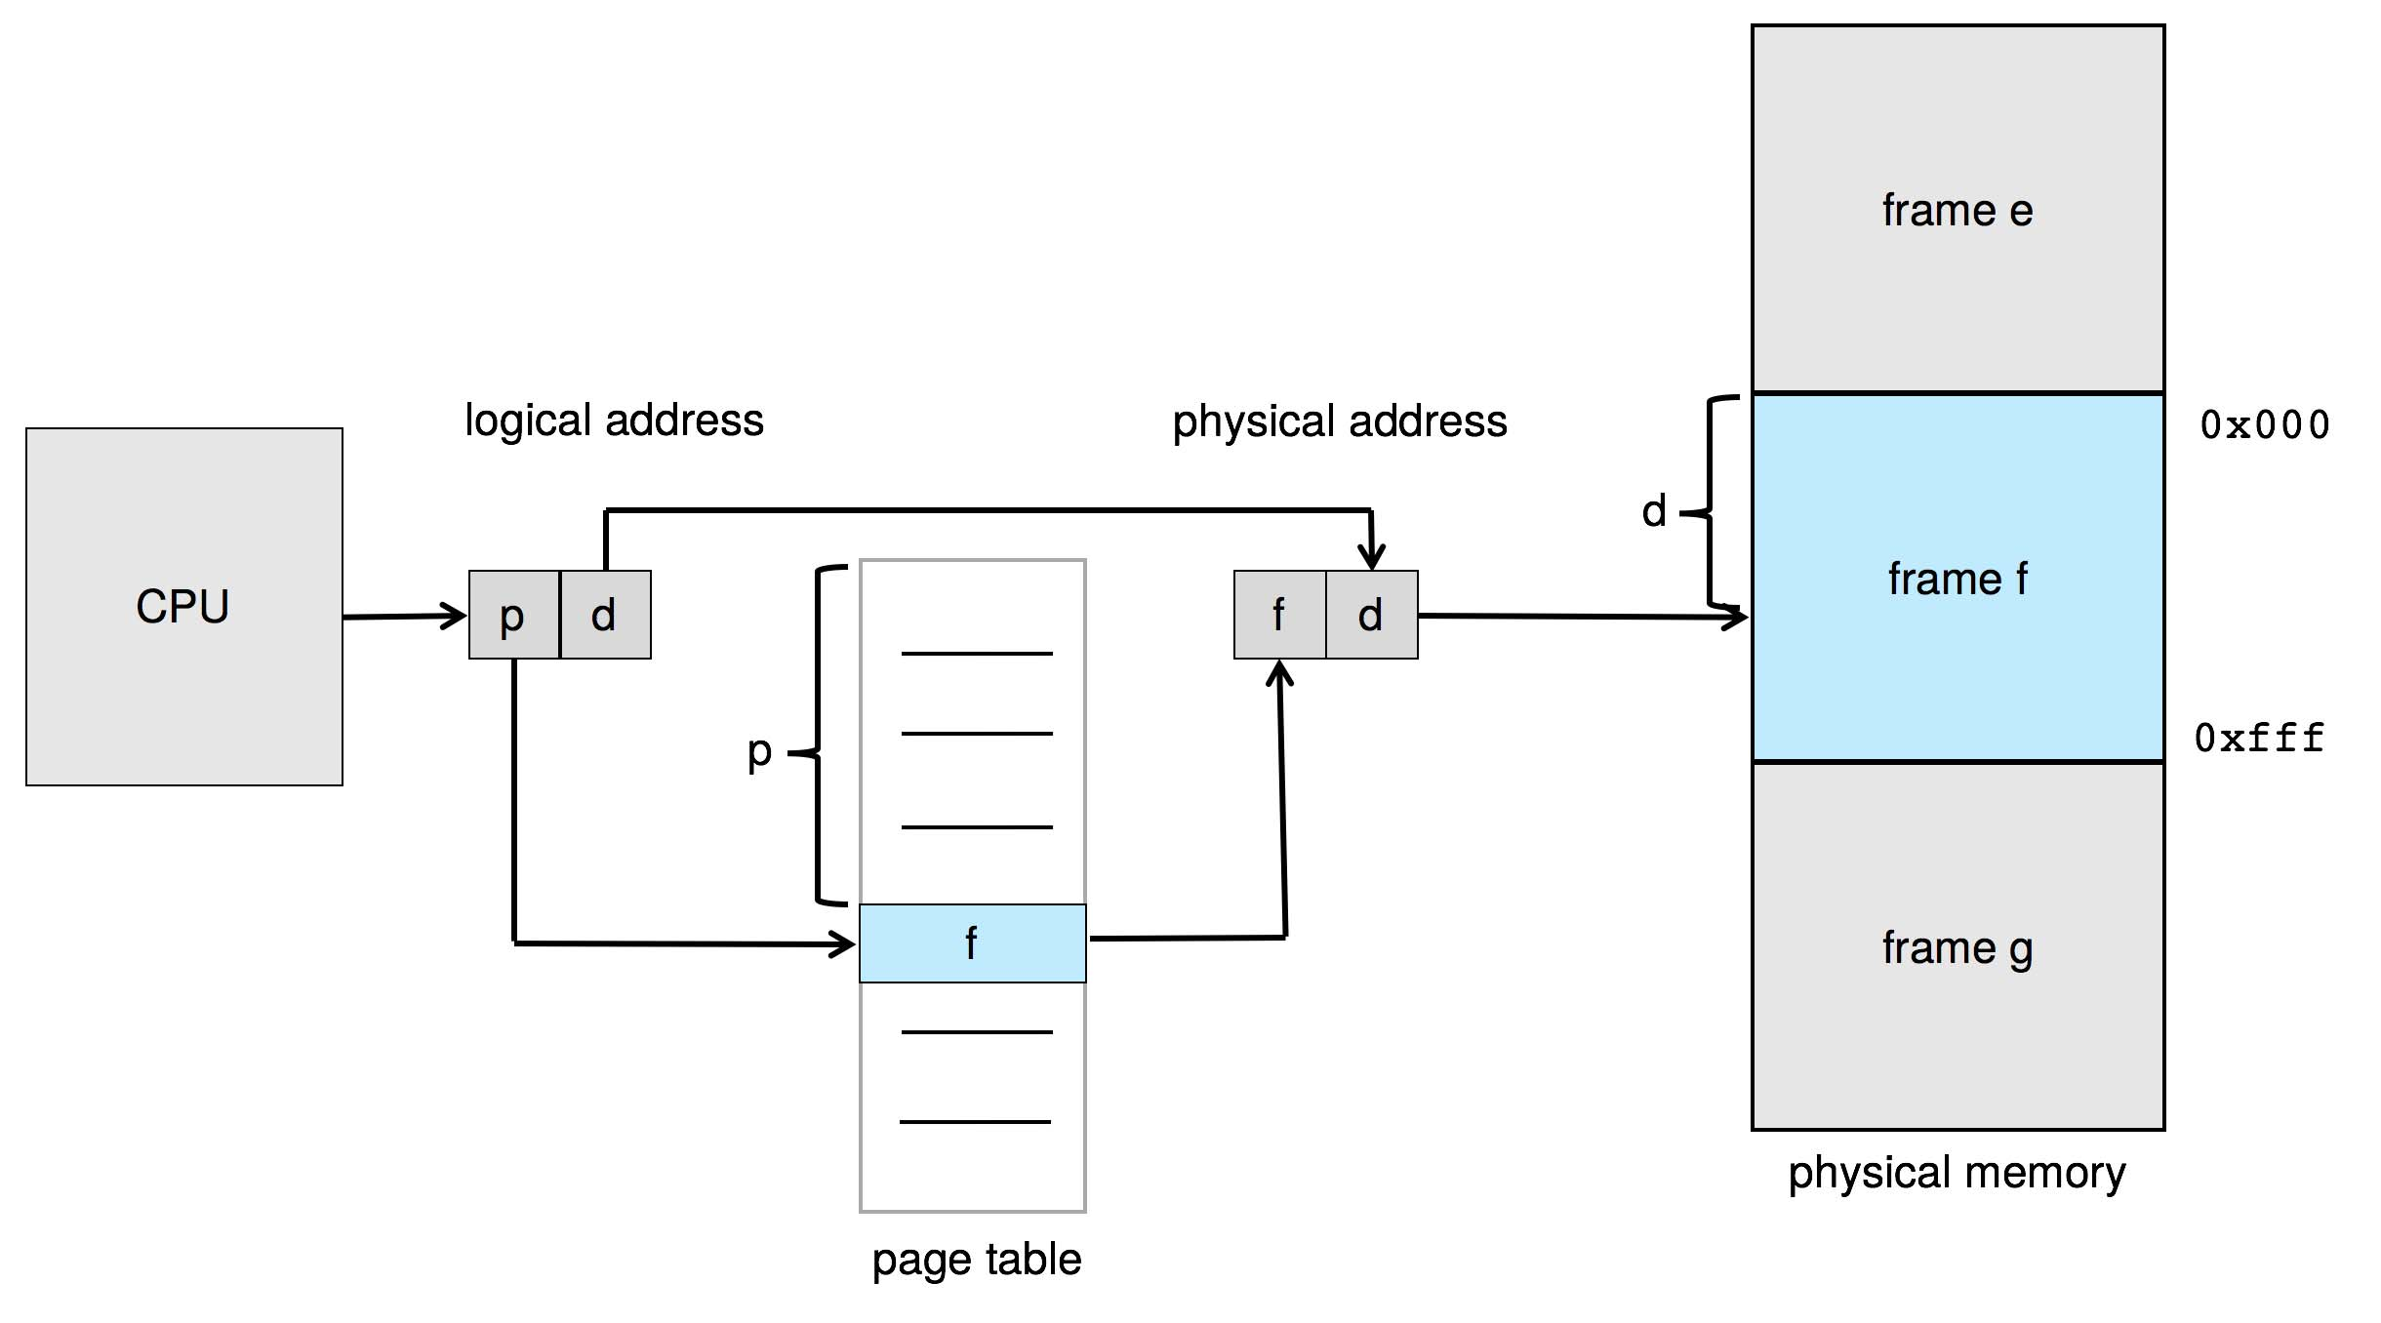
Hardware de paginación

Slide 26

Modelo de paginación de memoria lógica y física.

Slide 27

Ejemplo de paginación
Dirección lógica: n = 2 y m = 4. Utilizando un tamaño de página de 4 bytes y una memoria física de 32 bytes (8 páginas)

Slide 28
Paginación: cálculo de la fragmentación interna
Tamaño de página = 2048 bytes
Tamaño del proceso = 72.766 bytes
35 páginas + 1.086 bytes
Fragmentación interna de 2.048 - 1.086 = 962 bytes
Fragmentación en el peor de los casos = 1 trama – 1 byte
Fragmentación promedio = 1/2 tamaño de cuadro
¿Tan deseables los tamaños de marco pequeños?
Pero cada entrada de la tabla de páginas requiere memoria para realizar un seguimiento
Los tamaños de página crecen con el tiempo
Solaris admite dos tamaños de página: 8 KB y 4 MB

Slide 29

Marcos gratis
Antes de la asignación
Después de la asignación

Slide 30
Implementación de la tabla de páginas
La tabla de páginas se mantiene en la memoria principal.
tabla de páginas base registro ( PTBR ) apunta a la tabla de páginas
tabla de páginas longitud registro ( PTLR ) indica el tamaño de la tabla de páginas
En este esquema, cada acceso a datos/instrucciones requiere dos accesos a la memoria.
Uno para la tabla de páginas y otro para los datos/instrucción.
El problema del acceso a dos memorias se puede resolver mediante el uso de una caché de hardware especial de búsqueda rápida llamada traducción. mira a un lado amortiguadores ( TLB ) (también llamados asociativos memoria ).

Slide 31
Búfer de búsqueda de traducción
Algunas tiendas TLB espacio de dirección identificadores ( ASID ) en cada entrada TLB: identifica de forma única cada proceso para proporcionar protección del espacio de direcciones para ese proceso
De lo contrario, es necesario vaciar cada cambio de contexto.
Los TLB suelen ser pequeños (de 64 a 1024 entradas)
En caso de fallo de TLB, el valor se carga en el TLB para un acceso más rápido la próxima vez.
Se deben considerar pólizas de reemplazo
Algunas entradas pueden ser cableado abajo para un acceso rápido permanente

Slide 32
Hardware
Memoria asociativa – búsqueda paralela
Traducción de direcciones (p, d)
Si p está en registro asociativo, obtenga el cuadro #
De lo contrario, obtenga el número de marco de la tabla de páginas en la memoria.

Slide 33

Hardware de paginación con TLB

Slide 34
Tiempo de acceso efectivo
Proporción de aciertos: porcentaje de veces que se encuentra un número de página en el TLB
Una tasa de aciertos del 80 % significa que encontramos el número de página deseado en el TLB el 80 % de las veces.
Supongamos que 10 nanosegundos para acceder a la memoria.
Si encontramos la página deseada en TLB, el acceso a la memoria asignada tardará 10 ns.
De lo contrario, necesitamos dos accesos a la memoria, por lo que son 20 ns.
Eficaz Acceso Tiempo ( COMER )
COMER = 0,80 x 10 + 0,20 x 20 = 12 nanosegundos
lo que implica una desaceleración del 20% en el tiempo de acceso
Considere una tasa de acierto más realista del 99%,
COMER = 0,99 x 10 + 0,01 x 20 = 10,1 ns
lo que implica sólo una desaceleración del 1% en el tiempo de acceso.

Slide 35
Protección de la memoria
Protección de la memoria implementada asociando un bit de protección con cada trama para indicar si se permite el acceso de solo lectura o de lectura y escritura.
También se pueden agregar más bits para indicar que la página solo se ejecuta, etc.
Válido inválido bit adjunto a cada entrada en la tabla de páginas:
“ válido ” indica que la página asociada está en el espacio de direcciones lógicas del proceso y, por lo tanto, es una página legal.
“ inválido ” indica que la página no está en el espacio de direcciones lógicas del proceso
O usar tabla de páginas longitud registro ( PTLR )
Cualquier violación resulta en una trampa para el kernel.

Slide 36

Bit válido (v) o no válido (i) en una tabla de páginas

Slide 37
Páginas compartidas
Compartido código
Una copia de código de sólo lectura ( reentrante ) compartida entre procesos (es decir, editores de texto, compiladores, sistemas de ventanas)
Similar a múltiples subprocesos que comparten el mismo espacio de proceso
También es útil para la comunicación entre procesos si se permite compartir páginas de lectura y escritura.
Privado código y datos
Cada proceso guarda una copia separada del código y los datos.
Las páginas para el código privado y los datos pueden aparecer en cualquier lugar del espacio de direcciones lógicas.

Slide 38
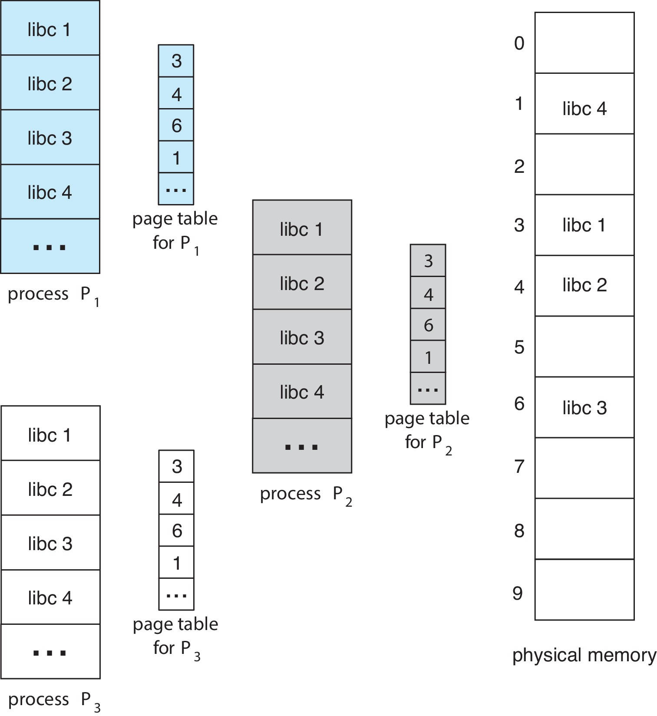
Ejemplo de páginas compartidas

Slide 39
Estructura de la tabla de páginas
Las estructuras de memoria para paginación pueden volverse enormes usando métodos sencillos
Considere un espacio de direcciones lógicas de 32 bits como en las computadoras modernas
Tamaño de página de 4 KB (2 ¹² )
de páginas tendría 1 millón de entradas (2 ^{32/2 12} )
Si cada entrada tiene 4 bytes ➔ cada proceso 4 MB de espacio de direcciones físicas solo para la tabla de páginas
No quiero asignar eso de forma contigua en la memoria principal.
Una solución sencilla es dividir la tabla de páginas en unidades más pequeñas.
Paginación jerárquica
Tablas de páginas hash
Tablas de páginas invertidas

Slide 40

Tablas de páginas jerárquicas
Divida el espacio de direcciones lógicas en tablas de varias páginas
Una técnica simple es una tabla de páginas de dos niveles.
Luego paginamos la tabla de páginas.

Slide 41
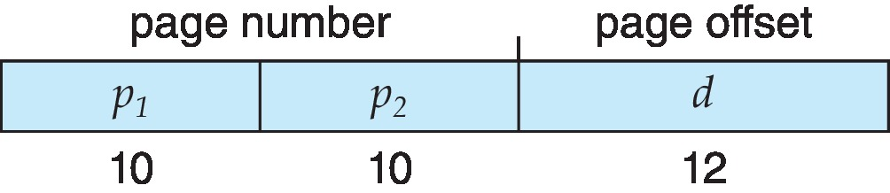
Ejemplo de paginación de dos niveles
Una dirección lógica (en una máquina de 32 bits con un tamaño de página de 1K) se divide en:
un número de página que consta de 22 bits
un desplazamiento de página que consta de 10 bits
Dado que la tabla de páginas está paginada, el número de página se divide en:
un número de página de 10 bits
un desplazamiento de página de 12 bits
Por tanto, una dirección lógica es la siguiente:
donde p ₁ es un índice en la tabla de páginas externa y p ₂ es el desplazamiento dentro de la página de la tabla de páginas interna
Conocido como mapeado hacia adelante página mesa

Slide 42

Esquema de traducción de direcciones

Slide 43
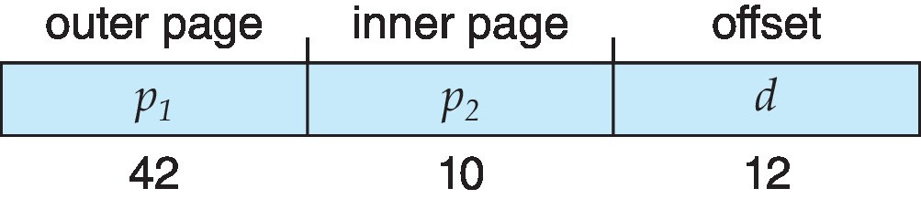
Espacio de direcciones lógicas de 64 bits
Incluso el esquema de paginación de dos niveles no es suficiente
Si el tamaño de la página es 4 KB (2 ¹² )
Entonces la tabla de páginas tiene 2 ⁵² entradas.
Si es un esquema de dos niveles, las tablas de páginas internas podrían tener 2 ^{x 10} entradas de 4 bytes.
La dirección se vería así
La tabla de páginas externas tiene 2 ⁴² entradas o 2 ⁴⁴ bytes
Una solución es agregar una tabla de segunda página exterior .
Pero en el siguiente ejemplo, la tabla de la segunda ^{página} exterior todavía tiene un tamaño de ^{2,34} bytes.
Y posiblemente 4 accesos a la memoria para llegar a una ubicación de memoria física

Slide 44


Esquema de paginación de tres niveles

Slide 45
Tablas de páginas hash
Común en espacios de direcciones > 32 bits
El número de página virtual se codifica en una tabla de páginas.
Esta tabla de páginas contiene una cadena de elementos que se dirigen a la misma ubicación.
Cada elemento contiene (1) el número de página virtual (2) el valor del marco de página asignado (3) un puntero al siguiente elemento
Los números de páginas virtuales se comparan en esta cadena buscando una coincidencia
Si se encuentra una coincidencia, se extrae el marco físico correspondiente.
La variación para direcciones de 64 bits está agrupada página mesas
Similar al hash pero cada entrada hace referencia a varias páginas (como 16) en lugar de 1
Especialmente útil para espacios de direcciones dispersos (donde las referencias de memoria no son contiguas y están dispersas)

Slide 46

Tabla de páginas hash

Slide 47
Tabla de páginas invertidas
En lugar de que cada proceso tenga una tabla de páginas y realice un seguimiento de todas las páginas lógicas posibles, realice un seguimiento de todas las páginas físicas.
Una entrada por cada página real de la memoria.
La entrada consiste en la dirección virtual de la página almacenada en esa ubicación de memoria real, con información sobre el proceso propietario de esa página.
Disminuye la memoria necesaria para almacenar cada tabla de páginas, pero aumenta el tiempo necesario para buscar en la tabla cuando se produce una referencia de página.
Utilice la tabla hash para limitar la búsqueda a una, o como máximo a unas pocas, entradas de la tabla de páginas
TLB puede acelerar el acceso
¿Pero cómo implementar la memoria compartida?
Una asignación de una dirección virtual a la dirección física compartida

Slide 48

Arquitectura de tabla de páginas invertida

Slide 49
Oracle SPARC Solaris
Considere un ejemplo de sistema operativo moderno de 64 bits con hardware estrechamente integrado
Los objetivos son eficiencia y bajos gastos generales.
Basado en hash, pero más complejo.
Dos tablas hash
Un kernel y uno para todos los procesos de usuario.
Cada uno asigna direcciones de memoria de la memoria virtual a la física.
Cada entrada representa un área contigua de memoria virtual asignada,
Más eficiente que tener una entrada separada en la tabla hash para cada página
Cada entrada tiene una dirección base y un intervalo (que indica el número de páginas que representa la entrada)

Slide 50
Oracle SPARC Solaris (cont.)
TLB contiene entradas de la tabla de traducción (TTE) para búsquedas rápidas de hardware
Un caché de TTE reside en un búfer de almacenamiento de traducción (TSB)
Incluye una entrada por página visitada recientemente.
La referencia de dirección virtual provoca la búsqueda de TLB
Si falla, el hardware recorre el TSB en memoria buscando el TTE correspondiente a la dirección
Si se encuentra una coincidencia, la CPU copia la entrada TSB en el TLB y se completa la traducción.
Si no se encuentra ninguna coincidencia, el kernel se interrumpe para buscar en la tabla hash
Luego, el kernel crea un TTE a partir de la tabla hash apropiada y lo almacena en el TSB. El controlador de interrupciones devuelve el control a la MMU, que completa la traducción de la dirección.

Slide 51
Intercambio
Un proceso se puede cambiar temporalmente de la memoria a un almacén de respaldo y luego volver a la memoria para continuar su ejecución.
El espacio total de memoria física de los procesos puede exceder la memoria física
Apoyo almacenar – disco rápido lo suficientemente grande como para acomodar copias de todas las imágenes de memoria para todos los usuarios; debe proporcionar acceso directo a estas imágenes de memoria
Rollo fuera , rodar en – variante de intercambio utilizada para algoritmos de programación basados en prioridades; El proceso de menor prioridad se intercambia para que el proceso de mayor prioridad pueda cargarse y ejecutarse.
La mayor parte del tiempo de intercambio es tiempo de transferencia; El tiempo total de transferencia es directamente proporcional a la cantidad de memoria intercambiada.
El sistema mantiene un listo cola de procesos listos para ejecutar que tienen imágenes de memoria en el disco

Slide 52
Intercambio (Cont.)
¿Es necesario volver a realizar el proceso intercambiado en las mismas direcciones físicas?
Depende del método de enlace de direcciones
Además, considere las E/S pendientes hacia/desde el espacio de memoria del proceso
Se encuentran versiones modificadas de intercambio en muchos sistemas (es decir, UNIX, Linux y Windows).
Intercambio normalmente deshabilitado
Se inicia si se asigna más que el umbral de cantidad de memoria
Se deshabilita nuevamente una vez que la demanda de memoria se reduce por debajo del umbral

Slide 53

Vista esquemática del intercambio

Slide 54
Tiempo de cambio de contexto, incluido el intercambio
Si los próximos procesos que se colocarán en la CPU no están en la memoria, es necesario intercambiar un proceso e intercambiar el proceso de destino.
El tiempo de cambio de contexto puede ser muy alto
Intercambio de procesos de 100 MB al disco duro con una velocidad de transferencia de 50 MB/seg.
Tiempo de intercambio de 2000 ms
Más intercambio por un proceso del mismo tamaño
Tiempo total de componente de intercambio de cambio de contexto de 4000 ms (4 segundos)
Se puede reducir si se reduce el tamaño de la memoria intercambiada, sabiendo cuánta memoria se utiliza realmente
Llamadas al sistema para informar al sistema operativo sobre el uso de la memoria a través de request_memory () y release_memory ()

Slide 55
Tiempo de cambio de contexto e intercambio (cont.)
Otras limitaciones también para el intercambio
E/S pendiente: no se puede intercambiar porque la E/S se produciría en un proceso incorrecto
O siempre transfiera E/S al espacio del kernel y luego al dispositivo de E/S.
conocido como doble almacenamiento en búfer , agrega gastos generales
El intercambio estándar no se utiliza en los sistemas operativos modernos
Pero la versión modificada es común.
Intercambiar sólo cuando la memoria libre sea extremadamente baja

Slide 56
Intercambio en sistemas móviles
Normalmente no es compatible
Basado en memoria flash
Pequeña cantidad de espacio
Número limitado de ciclos de escritura.
Rendimiento deficiente entre la memoria flash y la CPU en la plataforma móvil
En su lugar, utilice otros métodos para liberar memoria si hay poca memoria.
iOS pide a las aplicaciones que renuncien voluntariamente a la memoria asignada
Datos de solo lectura descartados y recargados desde flash si es necesario
La falta de liberación puede resultar en la terminación
Android finaliza las aplicaciones si hay poca memoria libre, pero primero escribe la aplicación estado para parpadear para un reinicio rápido
Ambos sistemas operativos admiten paginación como se analiza a continuación

Slide 57
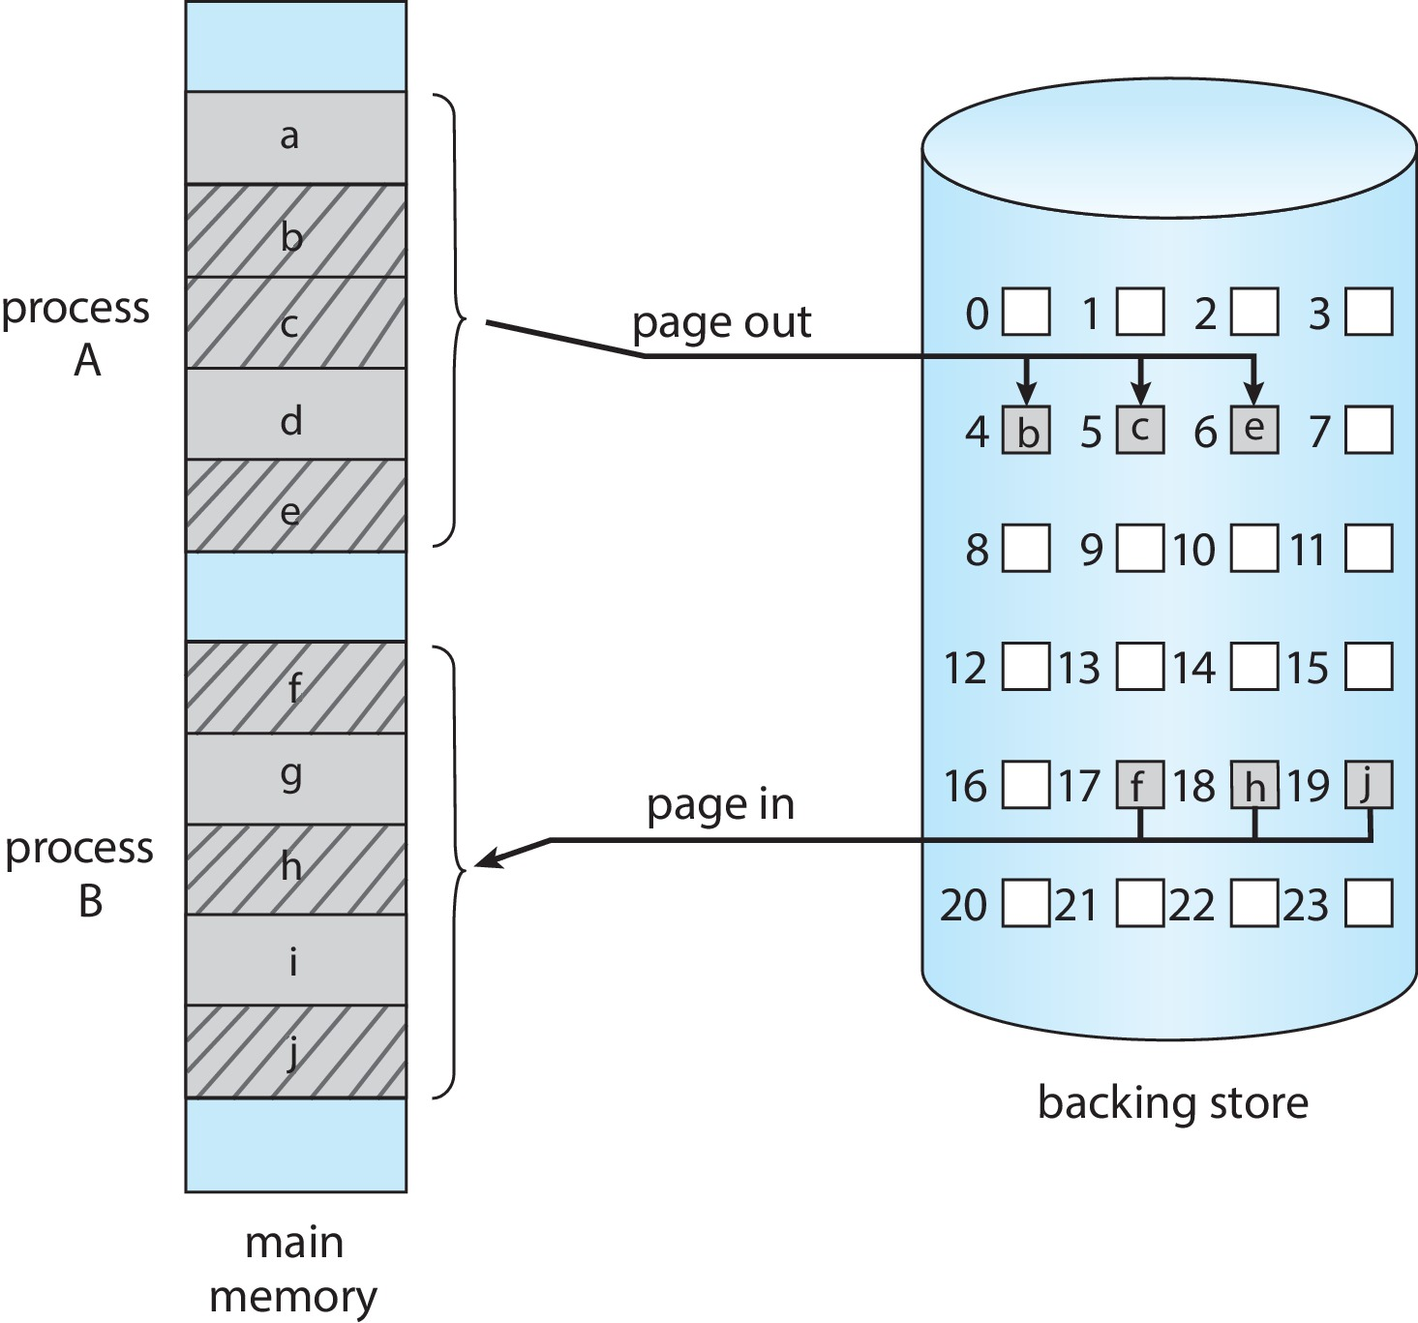
Intercambio con paginación

Slide 58
Ejemplo: las arquitecturas Intel de 32 y 64 bits
Chips dominantes en la industria
Las CPU Pentium son de 32 bits y se denominan arquitectura IA-32.
Las CPU Intel actuales son de 64 bits y se denominan arquitectura IA-64
Muchas variaciones en los chips, cubrimos las ideas principales aquí.

Slide 59
Ejemplo: la arquitectura Intel IA-32
Admite tanto la segmentación como la segmentación con paginación.
Cada segmento puede ser de 4 GB.
Hasta 16 K segmentos por proceso
Dividido en dos particiones
La primera partición de hasta 8 K segmentos es de procesamiento privado (se mantiene en formato local) . descriptor mesa ( LDT ))
Segunda partición de hasta 8K segmentos compartidos entre todos los procesos (mantenidos en formato global) . descriptor mesa ( GDT ))

Slide 60
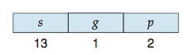
Ejemplo: la arquitectura Intel IA-32 (cont.)
La CPU genera una dirección lógica.
Selector dado a la unidad de segmentación.
Lo que produce direcciones lineales.
Dirección lineal dada a la unidad de localización
Que genera la dirección física en la memoria principal.
Las unidades de paginación forman el equivalente de MMU
El tamaño de las páginas puede ser de 4 KB o 4 MB.

Slide 61
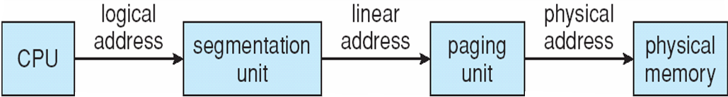
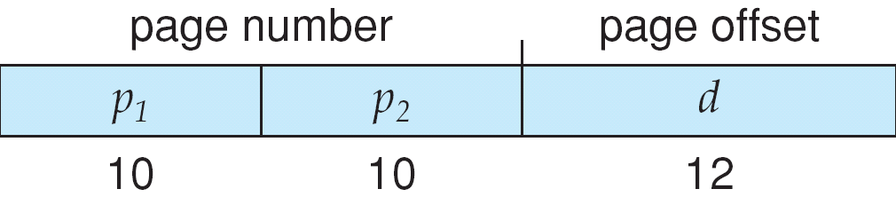
Traducción de direcciones lógicas a físicas en IA-32

Slide 62
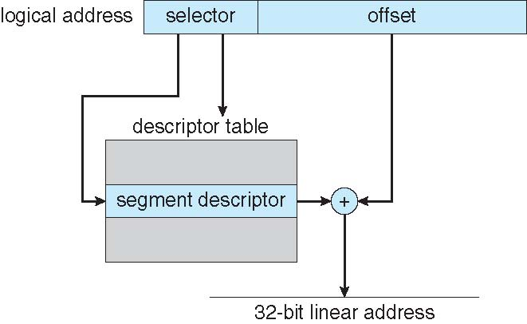
Segmentación Intel IA-32

Slide 63
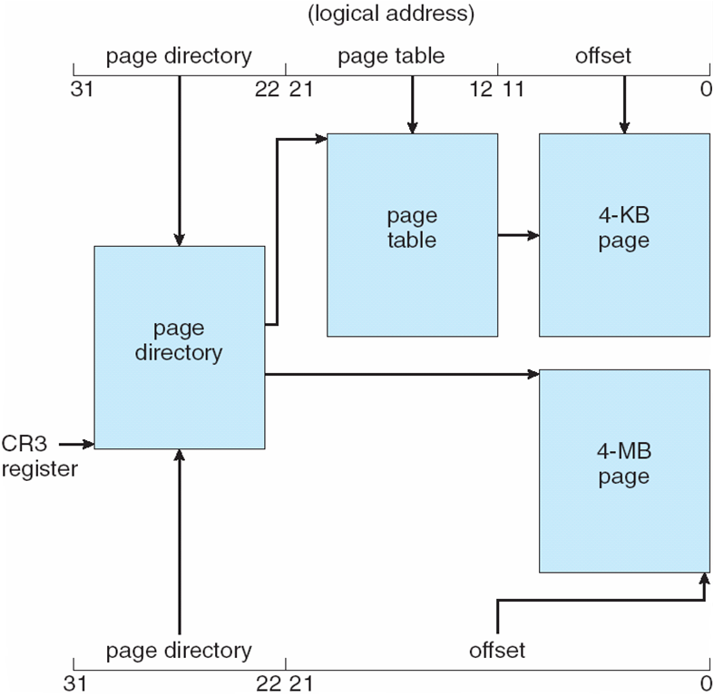
Arquitectura de paginación Intel IA-32

Slide 64
Extensiones de dirección de página Intel IA-32
Los límites de direcciones de 32 bits llevaron a Intel a crear una página DIRECCIÓN extensión ( PAE ), que permite que las aplicaciones de 32 bits accedan a más de 4 GB de espacio de memoria
La paginación pasó a un esquema de 3 niveles.
Los dos bits superiores se refieren a una página directorio puntero mesa
Las entradas del directorio de páginas y de la tabla de páginas se trasladaron a un tamaño de 64 bits
El efecto neto es aumentar el espacio de direcciones a 36 bits: 64 GB de memoria física

Slide 65
Intel x86-64
Arquitectura Intel x86 de generación actual
64 bits es enorme (> 16 exabytes)
En la práctica, solo implemente el direccionamiento de 48 bits.
Tamaños de página de 4 KB, 2 MB, 1 GB
Cuatro niveles de jerarquía de paginación
También puede usar PAE para que las direcciones virtuales sean de 48 bits y las direcciones físicas sean de 52 bits.

Slide 66
Ejemplo: arquitectura ARM
Chip de plataforma móvil dominante (dispositivos Apple iOS y Google Android, por ejemplo)
CPU moderna y energéticamente eficiente de 32 bits
Páginas de 4 KB y 16 KB
Páginas de 1 MB y 16 MB (denominadas secciones )
Paginación de un nivel para secciones, de dos niveles para páginas más pequeñas
Dos niveles de TLB
El nivel exterior tiene dos micro TLB (uno de datos, una instrucción)
El interior es un TLB principal único.
Se verifica el primer interior, si se falla, se verifican los externos y, si se falla, la CPU realiza el recorrido por la tabla de páginas.

Slide 67
Fin del Capítulo 9

